Slide 1
Муниципальное бюджетное образовательное учреждение
«Терволовская ООШ»
Интерактивная игра
«Мир животных-Четвёртый лишний»
ПРАВИЛА
п. Терволово

Slide 2
Цель игры:
Закрепить знания о животных, уметь различать их.
Развивать умение классифицировать, сравнивать, обобщать.
Развивать мышление, внимание, зрительное восприятие.
Учить объяснять свой выбор.
Ход игры:
Из представленных животных дети находят лишнего, который не подходит к остальным. Объясняют свой выбор. Для перехода к следующему слайду, нажимаем на стрелку, для возвращение в главное меню нажимаем на домик.

Slide 3
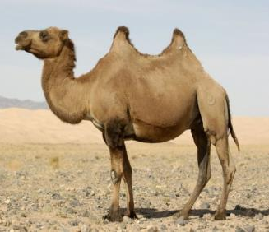
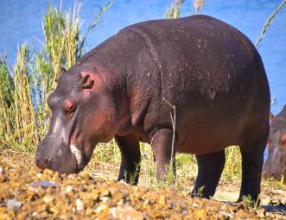
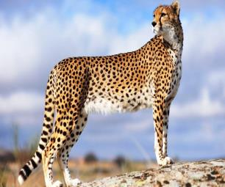
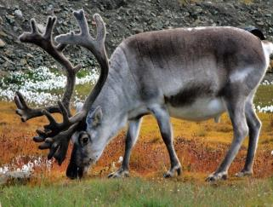
Notes:
слайд- животные жарких стран- северный олень.

Slide 4
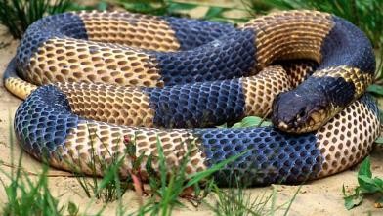
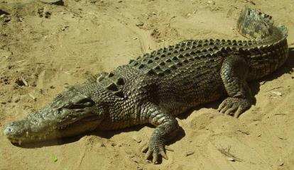
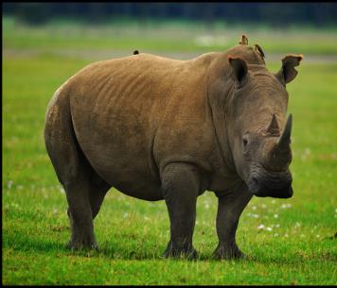
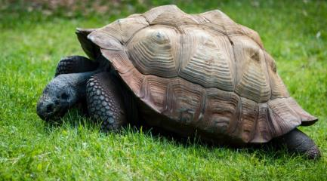
Notes:
появляются на свет из яйца- носорог живородящий.

Slide 5
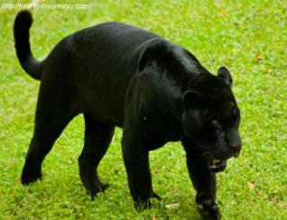
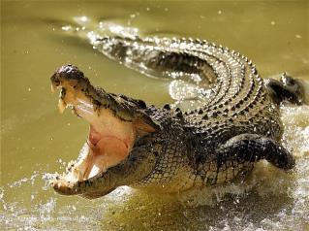
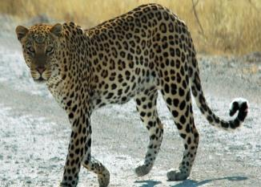
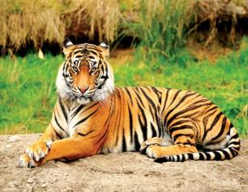
Notes:
слайд- все из семейства кошачьих- крокодил.

Slide 6
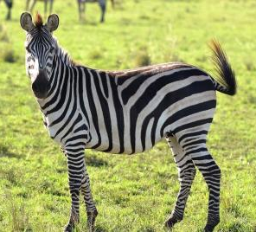
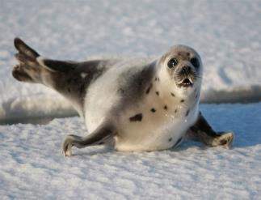
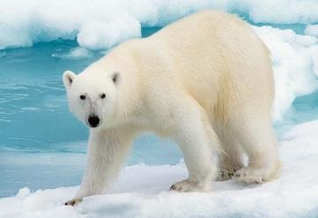
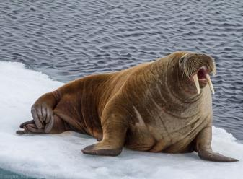
Notes:
животные, живущие на Севере- зебра живёт в жарких странах.

Slide 7
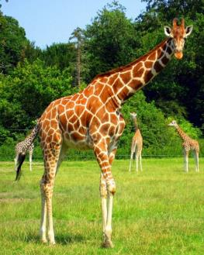
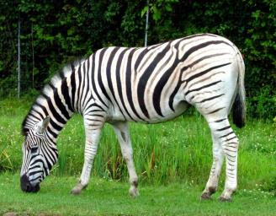
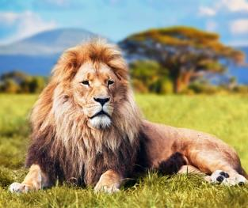
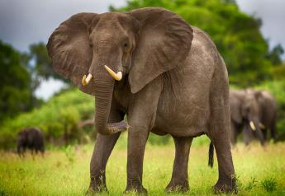
Notes:
все травоядные- лев хищник.

Slide 8
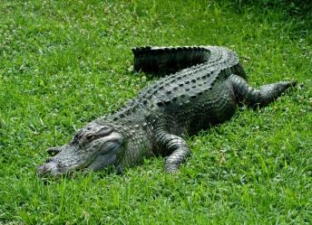
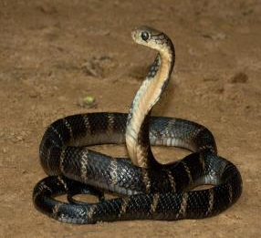
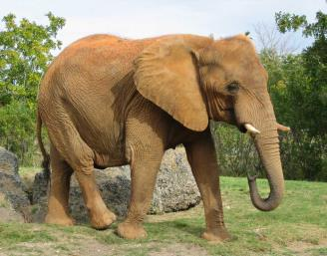
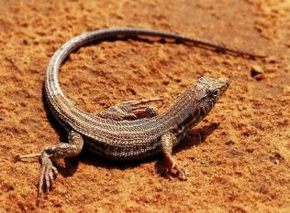
Notes:
пресмыкающиеся (холоднокровные), слон лишний.

Slide 9
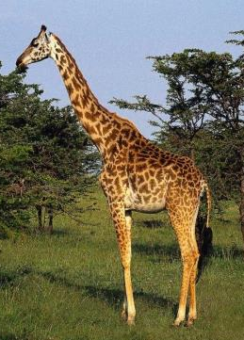
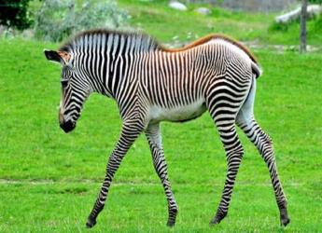
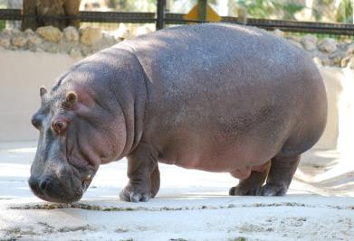
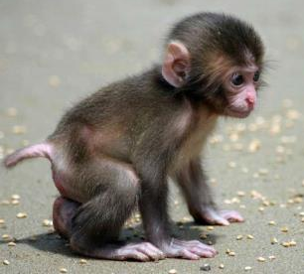
Notes:
все животные парнокопытные, а обезьяна нет.

Slide 10
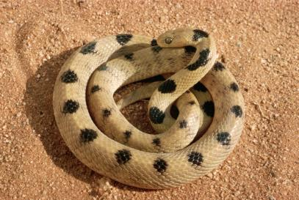
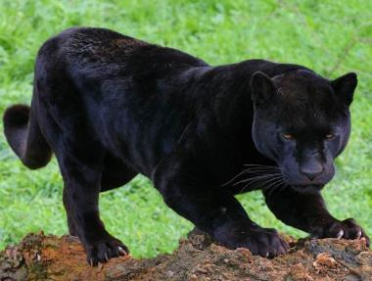
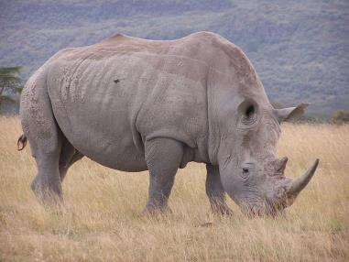
Notes:
только тело пантеры покрыто шерстью.

Slide 11
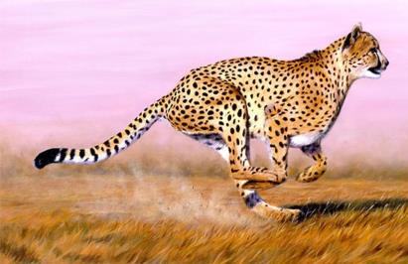
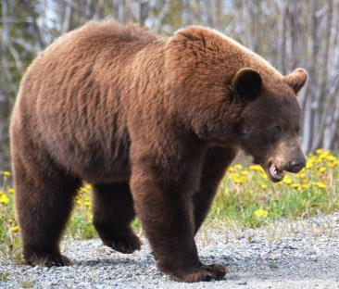
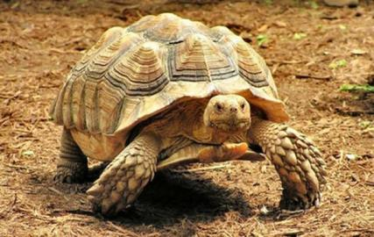
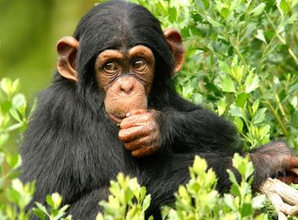
Notes:
медведь, животное наших лесов.

